Slide 1
REPRODUCCIÓN ASEXUAL EN PLANTAS

Slide 2
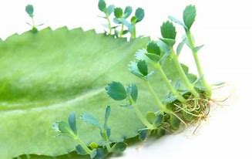
MULTIPLICACIÓN VEGETATIVA
¿Qué es la multiplicación vegetativa?
Es la producción de un nuevo organismo desde un fragmento del propio organismo, que pueden ser partes de tallo y hojas (unidad reproductora). Tomando como referencia los principios de la mitosis y la totipotencia de la célula vegetal se sustentó la multiplicación vegetativa artificial

Slide 3
VENTAJAS DE LA MULTIPLICACIÓN VEGETATIVA
Se conservan y propagan características deseables (alta productividad, supone una mejor calidad, tolerancia a insectos, resistencia a enfermedades, acomodación a estrés hídrico, etc.).
Al ser individuos clonados (idénticos) su uniformidad es un beneficio en el empleo de un cultivo.
Se puede reducir la etapa vegetativa, por lo que las plantas pueden introducirse de forma más veloz a la etapa reproductiva que es lo que conocemos como fructificación.
Se pueden asegurar genotipos y complejos genéticos en bancos clonales.
Se pueden conservar genotipos superiores que determinan características genéticas favorables (resistencia a plagas y/o enfermedades, crecimiento, tolerancia a condiciones extremas de humedad, etc.).

Slide 4
¿Qué clasificación de Multiplicación vegetativa existe?
Los métodos de propagación pueden ser clasificados como naturales, según si se trata de estructuras propias de las plantas que le permiten reproducirse:
1.- asexualmente (bulbos, tubérculos, rizomas, estolones, hijuelos, apomixis)
2.- artificiales si son producidas por el hombre (estaca, esqueje, injerto, acodo y cultivo in vitro).

Slide 5
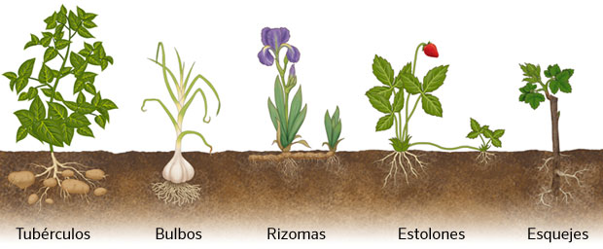
NATURALES

Slide 7
LIRIO

Slide 9
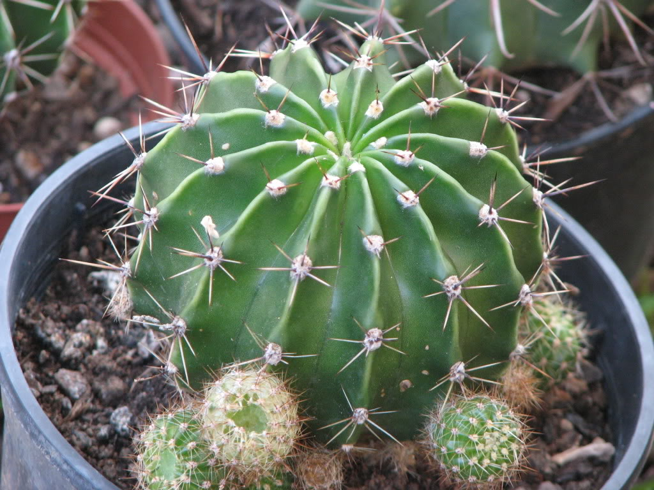
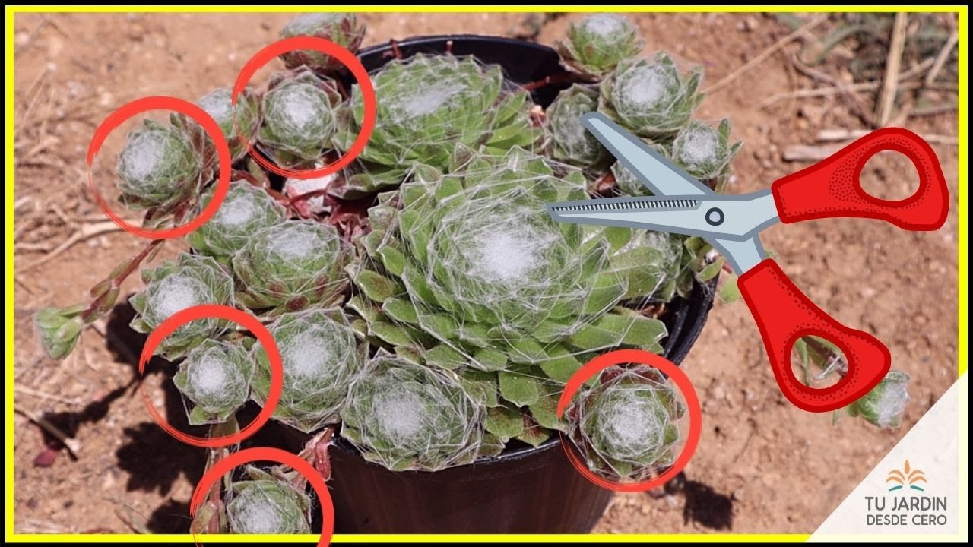

Slide 10
APOMIXIS

Slide 11
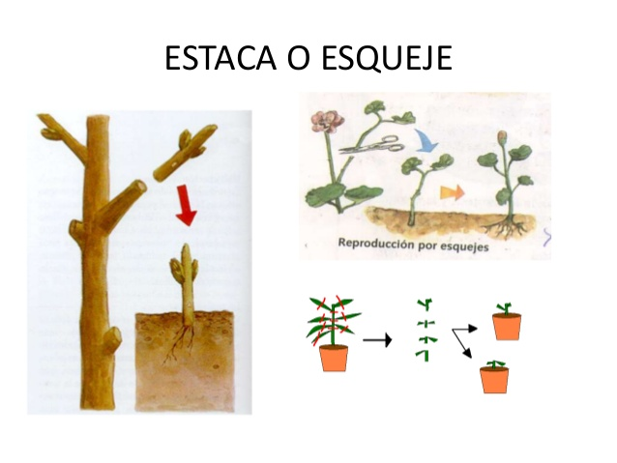
ARTIFICIALES
ESQUEJES O ESTACAS
Tallo, rama o retoño de una planta que se injerta en otra o se introduce en la tierra para reproducir o multiplicar la planta.
Ejm: "las hortensias se multiplican por esquejes cortados de la planta madre"

Slide 12
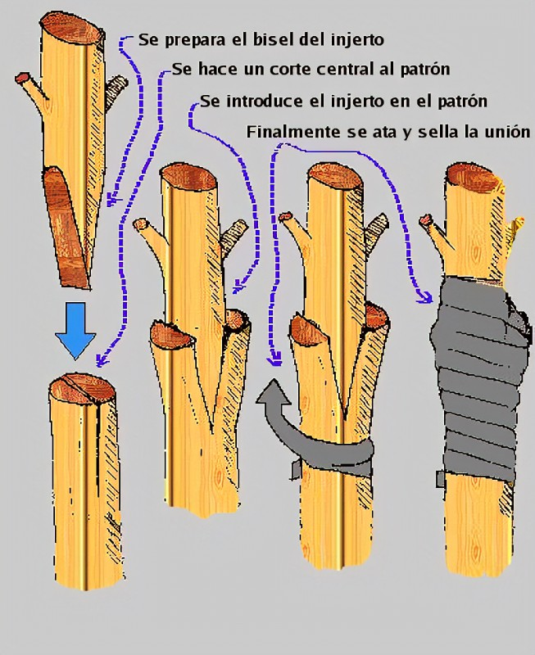
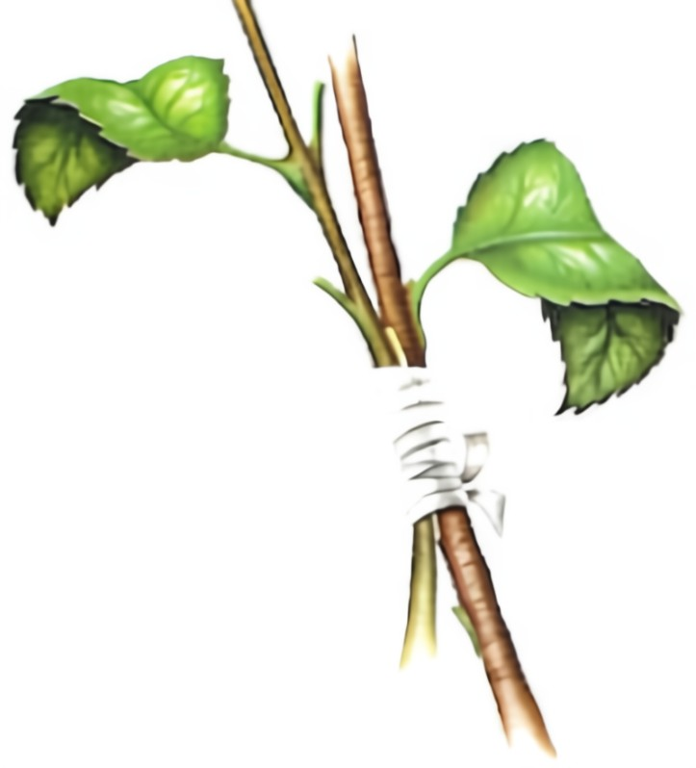
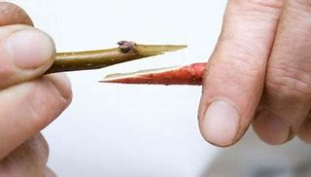
INJERTO

Slide 13
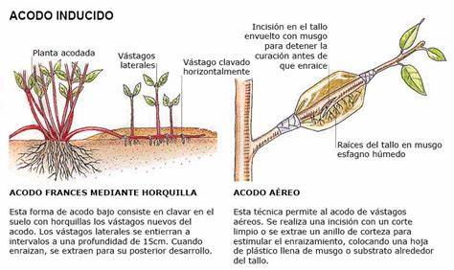

Slide 14
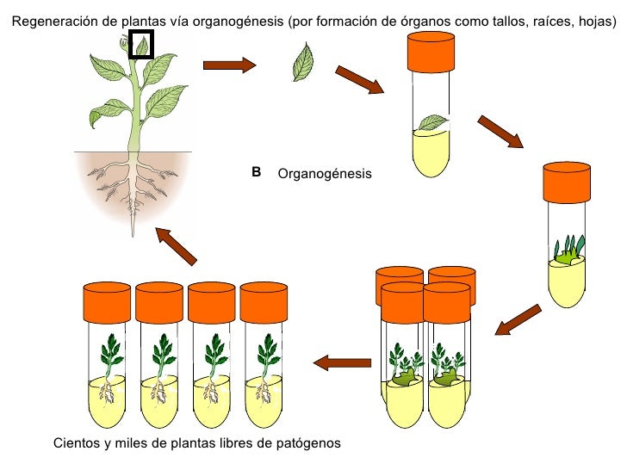
IN VITRO

Slide 15
